Slide 1
Spring Boot MyBatis
김우연

Slide 2
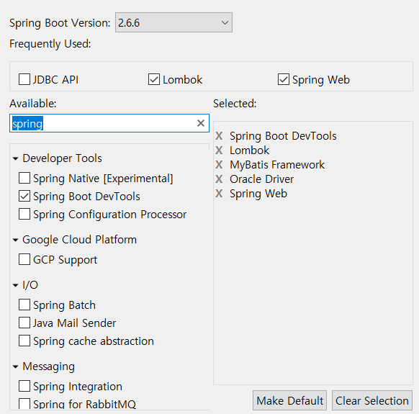
Spring Boot Dependency
우선 왼쪽 사진과 같이 5개의 디펜던시를 추가해 줍니다.
Lombok, MyBatis Framework, Oracle Driver는 다들 알고 계실테니
생략하고, Spring Boot DevTools 을 소개하려 한다.
Spring Boot DevTools
SrpingBoot_JSP ppt를 보면 View를 수정 후 아무리 화면에서
새로고침이 안되는 경우가 있었다.
그때 우리는 application.properties 에 아래와 같은 설정을 넣어
주었지만 Spring Boot DevTools Dependency를 추가하면
그런 수고로움이 줄어들며 여러 편리한 기능들 또한 추가된다.
# JSP
server.servlet.jsp.init-parameters.development=true

Slide 3
Spring Boot Dependency Spring Boot DevTools
Spring Boot DevTools
이 의존성은 여러가지 편리한 기능을 사용할 수 있지만, 그 중 가장 대표적인 3가지 기능이 있다.
1. Property Defaults
2. Automatic Restart
3. LiveReload
Property Defaults : 다양한 템플릿(thymeleaf, jsp ....)에 대한 개발 캐싱을 모두 자동 비활성화 처리 한다.
만약 개발과정에 캐싱이 되어있다면, 우리가 jsp를 아무리 수정해도 반여되지가 않을 것이다.
Automatic Restart : Spring Boot 를 사용하다 보면 파일 수정 후 재시작을 해주어야 하는 경우가 많다.
Automatic Restatr는 설정해 둔 ClassPath에 존재하는 파일의 변경을 감지하고, 자동으로 서버를
재시작 해준다.
LiveReload : 소스에 변화가 있을때 application이 자동으로 브라우저를 새로고침 할 수 있는 트리거를 사용할 수 있게 해주는
프로토콜
이번 ppt에서는 Property Defaults 기능만 사용할 것 입니다.

Slide 4
Spring Boot Starter & Parent spring-boot-starter-web
<parent>
<groupId>org.springframework.boot</groupId>
<artifactId>spring-boot-starter-parent</artifactId>
<version>2.6.6</version>
<relativePath/>
</parent>
<dependency>
<groupId>org.springframework.boot</groupId>
<artifactId>spring-boot-starter-web</artifactId>
</dependency>
개발을 하다 보면 라이브러리들의 의존성 관리와 버전 충돌을 격게 됩니다.
지금은 배우는 단계라 작은 프로젝트에서 의존성을 추가해 충돌이 매우 적지만 마지막 프로젝트를 시작하게 되면
많은 라이브러리를 필요로 하고 당연히 충돌이 따라오게 됩니다.
Spring Boot 에서는 이러한 라이브러리간의 의존성, 버전 조합을 자동으로 맞춰주는 starte를 제공했습니다.
Spring Boot 를 사용하면서 자주 사용하게 되는 라이브러리간의 조합을 각각 테스트 후 공개해 신뢰성이 높긴
하지만 수많은 라이브러리의 모든 조합을 커버하지는 못합니다.
다만 자주 사용되는 라이브러리들에 대해서는 큰 스트레스를 받지 않고도 설정 할 수 있게 되었습니다.

Slide 5
Spring Boot Starter & Parent spring-boot-starter-web
예를 들어 Spring 에서는 AspectJ 를 사용하기 위해 왼쪽처럼 두개의 의존성을 추가했다면,
Spring Boot는 spring-boot-starter-web에 의해 오른쪽과 같이 aop 하나만 추가해 주어도 의존성의
조합을 제공합니다.
Spring
Spring Boot
<!-- AOP 처리를 위한 aspect 라이브러리 -->
<dependency>
<groupId>org.aspectj</groupId>
<artifactId>aspectjrt</artifactId>
<version>${org.aspect}</version>
</dependency>
<dependency>
<groupId>org.aspectj</groupId>
<artifactId>aspectjweaver</artifactId>
<version>${org.aspect}</version>
</dependency>
<dependency>
<groupId>org.springframework.boot</groupId>
<artifactId>spring-boot-starter-aop</artifactId>
</dependency>

Slide 6
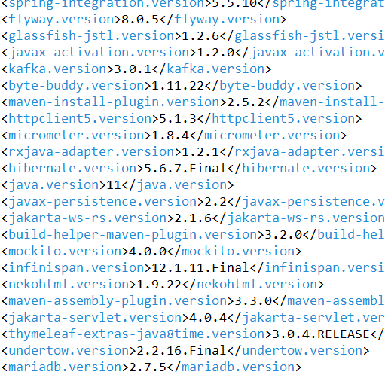

Spring Boot Starter & Parent spring-boot-starter-parent
spring-boot-starter-parent
starter가 의존성 조합을 제공해준다면 parent는 해당 의존성 조합간의 충돌 문제가 없는 검증 된 버전 정보 조합을 제공합니다.
아래의 사이트에 접속하시면 parent 2.6.6 버전의 여러 의존성 버전 조합을 볼 수 있으며
mvnrepository
https://mvnrepository.com/artifact/org.springframework.boot/spring-boot-starter-parent/2.6.6
pom.xml의 하단에 있는 태그인 Effective를 보시면 현재 어떤 버전을 사용하고 있는지 확인 할 수 있습니다.
Effective

Slide 7
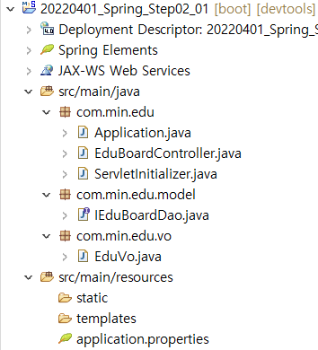

Spring Boot MyBatis 사용하는 3가지 방법 (1)
Spring Boot에서는 클래스 4개만 가지고 Select를 View에 찍어낼 수 있습니다.
핵심은 @Mapper 를 interface에 선언해 주는 것입니다.
@Mapper로 선언된 interface는 자동으로 DaoImpl이 생기는 것과 같아
인터페이스의 메소드를 호출하기만 한다면 정해진 경로에 있는 쿼리를 실행시키고
결과 값을 반환해 줍니다.

Slide 8
Spring Boot MyBatis 사용하는 3가지 방법 (1)
application.properties
#port
server.port=8099
#oracle db connection
spring.datasource.driver-class-name=oracle.jdbc.OracleDriver
spring.datasource.url=jdbc:oracle:thin:@localhost:1521/xe
spring.datasource.username=GD
spring.datasource.password=gd
#Encoding UTF-8
spring.http.encoding.charset=UTF-8
spring.http.encoding.enabled=true
spring.http.encoding.force=true
# JSP
spring.mvc.view.prefix=/WEB-INF/views/
spring.mvc.view.suffix=.jsp
port 번호
인코딩
prefix, suffix 설정

Slide 9
Spring Boot MyBatis 사용하는 3가지 방법 (1)
EduVo.java
IEduBoardDao.java
@Data
@Getter
@Setter
@AllArgsConstructor
@NoArgsConstructor
@ToString
public class EduVo {
private int seq;
private String id;
private String title;
private String content;
private String delflag;
private String regdate;
}
@Mapper
public interface IEduBoardDao {
@Select("SELECT SEQ,ID,TITLE,CONTENT,DELFLAG,REGDATE FROM GDBOARD ORDER BY REGDATE DESC")
public List<EduVo> selectBoard();
}
이제 Controller에서 IEduBoardDao 를 불러 selectBoard 메소드를 실행
시키기만 하면 @Select 어노테이션의 쿼리문을 실행시켜 결과 값을
리턴해 줄것입니다.

Slide 10
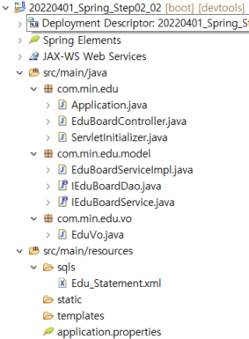
Spring Boot MyBatis 사용하는 3가지 방법 (2)
첫번째 방법은 Mapper.xml 파일을 만들지 않아서 편리할 순 있지만
만약 쿼리문이 많아지는 경우 Mapper Interface가 아주 지저분 해지면서 가독성이 매우 떨어지게 될 것입니다.
그래도 이번에 사용할 두번째 방법은 Mapper.xml파일을 만들어 Mapper Interface 에 매핑 시킬 수 있도록
application.properties에 경로를 설정할 것이며 추가로 알리아스 설정도 해 줄 것입니다.
Edu_Statement.xml 추가

Slide 11
Spring Boot MyBatis 사용하는 3가지 방법 (2)
20220401_Spring_Step03
Spring
application-context.xml
application.properties
<!-- M001 properties 파일을 읽어서 bean으로 만듬 -->
<bean class="org.springframework.beans.factory.config.PropertyPlaceholderConfigurer">
<property name="locations">
<list>
<value>classpath:properties/db.properties</value>
</list>
</property>
</bean>
<!-- M002 DataSource bean -->
<bean id="dataSource" class="org.apache.commons.dbcp.BasicDataSource">
<property name="driverClassName" value="${driver}"/>
<property name="url" value="${url}"/>
<property name="username" value="${username}"/>
<property name="password" value="${password}"/>
</bean>
<!-- M003 SqlSessionFactory를 bean으로 만들어준다. -->
<bean id="sqlSessionFactoryBean" class="org.mybatis.spring.SqlSessionFactoryBean">
<property name="dataSource" ref="dataSource"/><property name="configLocation" value="classpath:mybatis/Configuration.xml"/>
</bean>
<!-- M004 Mybatis의 SqlSessionFactory bean을 spring에서 사용하는 template으로 만들어서 Autowired를 통해 사용하기 위함 -->
<bean id="sqlSessionTemplate" class="org.mybatis.spring.SqlSessionTemplate">
<constructor-arg ref="sqlSessionFactoryBean"/>
</bean>
Spring Boot
#oracle db connection
#datasource
spring.datasource.driver-class-name=oracle.jdbc.driver.OracleDriver
spring.datasource.url=jdbc:oracle:thin:@localhost:1521:XE
spring.datasource.username=GD
spring.datasource.password=gd

Slide 12
Spring Boot MyBatis 사용하는 3가지 방법 (2)
Spring
Spring Boot
Configuration.xml
application.properties
#MyBatis Mapping
#prefix 개념
#typeAliases - TypeAliase - type,alias
mybatis.type-aliases-package:com.min.edu.vo
#Mapper.xml location
#Mappers - Mapper - resources
mybatis.mapper-locations:classpath:sqls/*.xml
<configuration>
<typeAliases>
<typeAlias type="com.min.edu.vo.EduVo" alias="eDto"/>
</typeAliases>
<mappers>
<mapper resource="sqls/Edu_Statement.xml"/>
</mappers>
</configuration>

Slide 13
Spring Boot MyBatis 사용하는 3가지 방법 (2)
Spring
Spring Boot
com.min.edu.model
IEduBoardDao.java
public interface IEduBoardDao {
public List<EduVo> selectBoard();
}
com.min.edu.model
IEduBoardDao.java
// Mapper Interface
@Mapper
public interface IEduBoardDao {
public List<EduVo> selectBoard();
}
EduBoardDaoImpl.java
@Repository
public class EduBoardDaoImpl implements IEduBoardDao {
private static final Logger logger = LoggerFactory.getLogger(EduBoardDaoImpl.class);
private final String NS = "com.min.edu.model.EduBoardDaoImpl.";
@Autowired
private SqlSessionTemplate sqlSession;
@Override
public List<EduVo> selectBoard() {
logger.info("사용자 로거{}", "selectBoard");
return sqlSession.selectList(NS+"selectBoard");
}
mybatis mapper의 ID값

Slide 14
Spring Boot MyBatis 사용하는 3가지 방법 (2)
Spring
Spring Boot
Edu_Statement.xml
Edu_Statement.xml
<mapper namespace="com.min.edu.model.EduBoardDaoImpl">
<select id="selectBoard" resultType="eDto">
SELECT SEQ,ID,TITLE,CONTENT,DELFLAG,REGDATE
FROM GDBOARD
ORDER BY REGDATE DESC
</select>
<mapper namespace="com.min.edu.model.IEduBoardDao">
<select id="selectBoard" resultType="EduVo">
SELECT SEQ,ID,TITLE,CONTENT,DELFLAG,REGDATE
FROM GDBOARD
ORDER BY REGDATE DESC
</select>
Edu_Statement.xml 달라질게 없습니다.
다만 Spring Boot에서는 DaoImpl을 생략했기 때문에 namespace를 인터페이스로 잡아주었습니다.
그 외 Service나 Controller 부분은 Spring과 같기 때문에 생략하겠습니다.

Slide 15
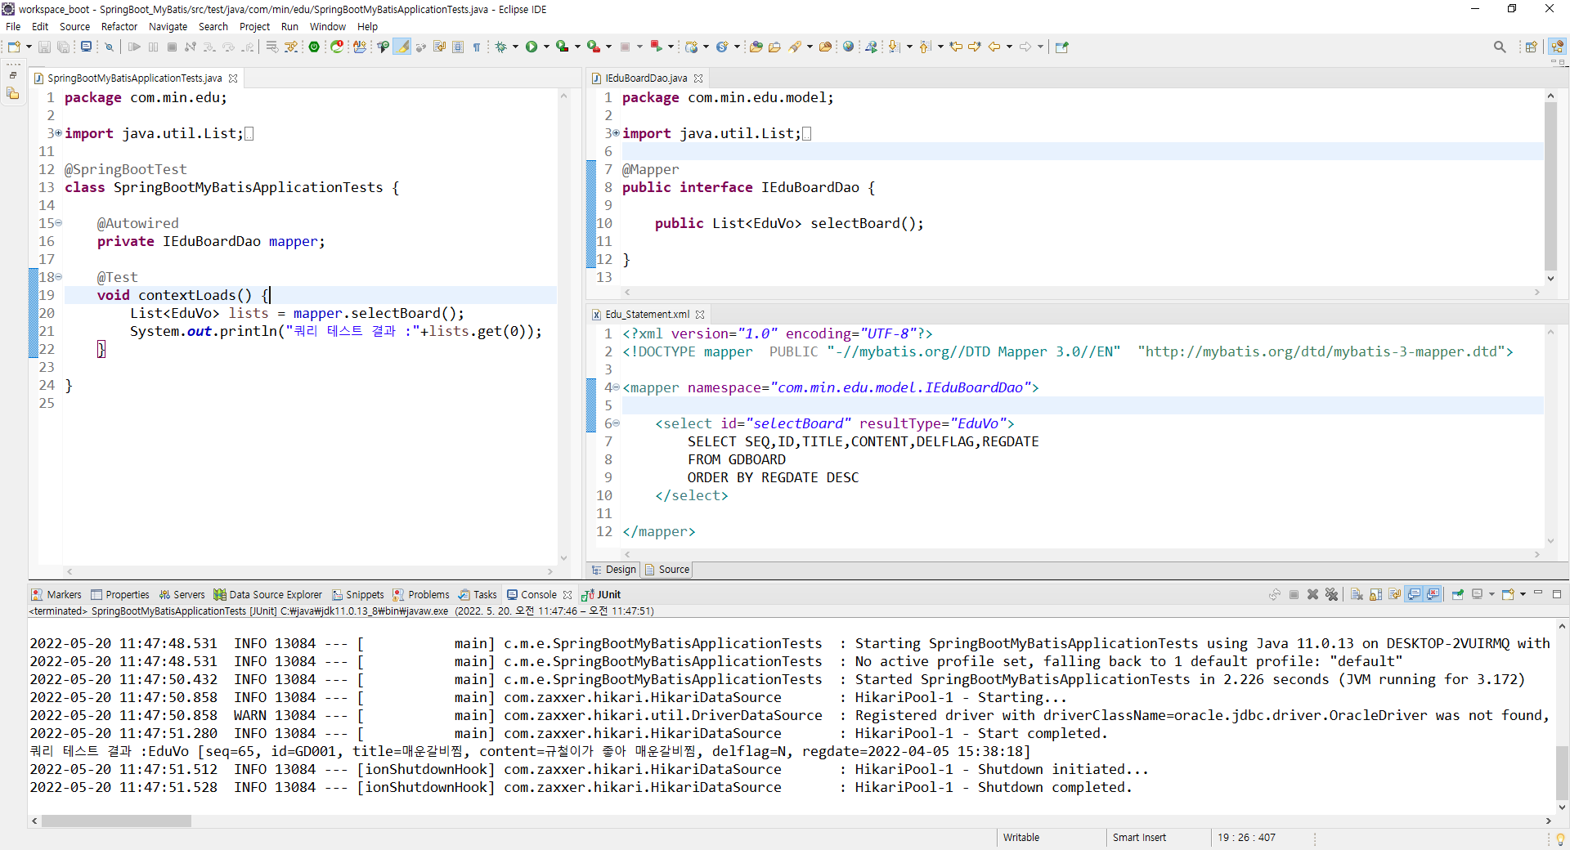
Spring Boot MyBatis 테스트 / 흐름 /

Slide 16
Spring Boot MyBatis 사용하는 3가지 방법 (3)
마지막 방법은 Spring 처럼 직접 세팅을 해주는 것입니다.
다만 이 방법은 그다지 추천하지 않습니다.
만약 MyBatis 설정을 임의로 커스텀 하고 싶은 분들이면 해보는 것을 추천합니다.

Slide 17
@Configuration
@MapperScan(value = "com.min.edu.model")
public class MyBatisConfig {
@Bean
public DataSource dataSource() {
return DataSourceBuilder.create()
.url("jdbc:oracle:thin:@localhost:1521/xe")
.driverClassName("oracle.jdbc.OracleDriver")
.username("GD")
.password("gd")
.build();
}
@Bean
public SqlSessionFactory sqlSessionFactory(DataSource dataSource) throws Exception {
SqlSessionFactoryBean sessionFactory = new SqlSessionFactoryBean();
sessionFactory.setDataSource(dataSource);
Resource[] res = new PathMatchingResourcePatternResolver().getResources("classpath:sqls/*.xml");
sessionFactory.setMapperLocations(res);
return sessionFactory.getObject();
}
@Bean
public SqlSessionTemplate sqlSessionTemplate(SqlSessionFactory sqlSessionFactory) {
return new SqlSessionTemplate(sqlSessionFactory);
}
}

Slide 18
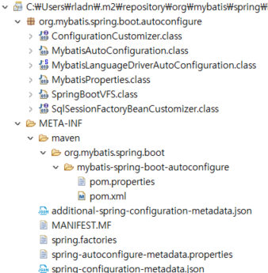
Spring Boot MyBatis 사용하는 3가지 방법 (3)
제가 이 방법을 추천드리지 않는 이유는 이미 저희는 mybatis-spring-boot-starter 를 추가했기
때문입니다.
위에서 말했듯 starter는 의존성 조합을 구축해주며 parent 는 그 버전을 맞추어 줍니다.
mybatis starter를 추가해 주었으면 그 조합으로
mybatis-spring-boot-autoconfigure 이 따라 왔을 것입니다.
내부는 이런 모습인데 제일 상위의 패키지를 열어보면
MybatisAutoConfiguration.class
MybatisProperties.class
가 있습니다.

Slide 19
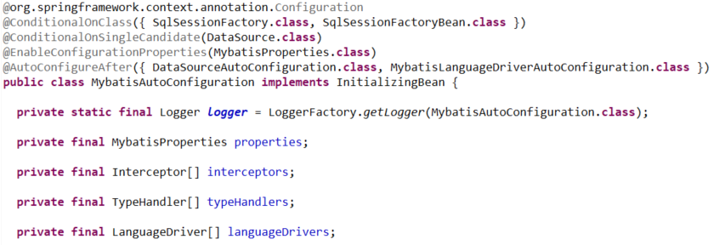
Spring Boot MyBatis 사용하는 3가지 방법 (3)
클래스의 안을 살펴보면 MybatisProperties.class 에서 application.properties 의 값을 key , value 로 가져와 멤버필드에
세팅하고 MybatisAutoConfiguration.class 에서 사용하는 것을 볼 수 있습니다.
MybatisAutoConfiguration.class

Slide 20
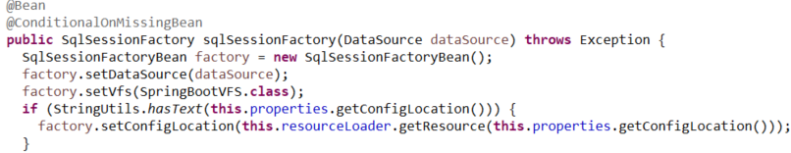
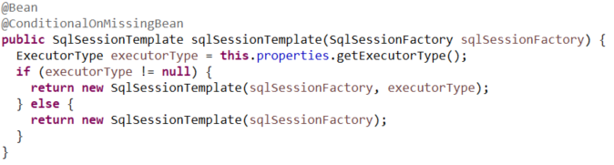
Spring Boot MyBatis 사용하는 3가지 방법 (3)
다시 MybatisAutoConfiguration.class 를 더 깊숙히 보면
과 같이 제가 쳤던 코드가 그대로 있는 것을 볼 수 있습니다.

